Slide 1
제9장 자바스크립트 객체
학 습 목 표
자바스크립트에서 객체
2가지 객체 생성 방법
자바스크립트 내장 객체 활용
String, Date, Array 객체 활용

Slide 2

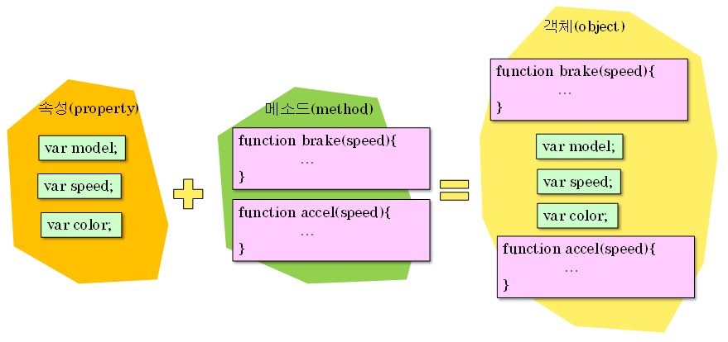
객체(object)는 사물의 속성과 동작을 묶어서 표현하는 기법
  예) 자동차 객체
    속성 : 메이커, 모델, 색상, 마력
    동작 : 출발하기, 정지하기

Slide 3

객체의 2가지 종류
  내장 객체(bulit-in object): 생성자가 미리 작성되어 있다.
    Date, String, Array, document, 등
  사용자 정의 객체(custom object): 사용자가 생성자를 정의한다.
자바스크립트에 클래스 개념이 없음
  생성자 함수가 클래스 역할을 대행
프로토타입 기반

Slide 4


객체를 생성하는 2가지 방법
  객체를 객체 상수로부터 직접 생성한다.
  생성자 함수를 이용하여 객체를 정의하고 new를 통하여 객체의 인스턴스를 생성한다.

Slide 5


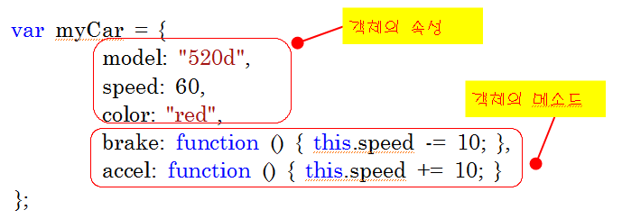


검정색의 캠핑 자동차를 가지고 싶어요! 속성과 기능은 같아요!
싱글톤(Singleton)입니다. ㅠㅠ
또 만들고 싶으면 모든 코드를 한번 더 기술합니다.

Slide 6

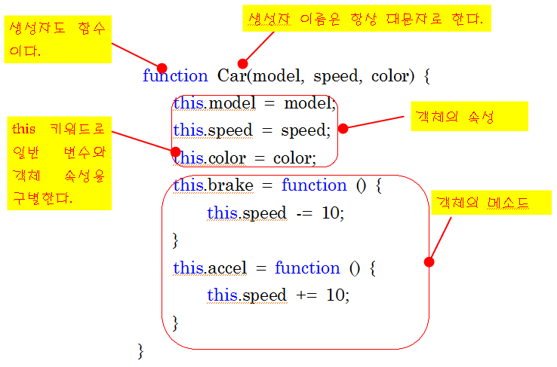
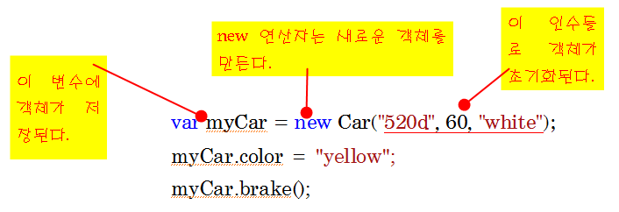

Slide 7


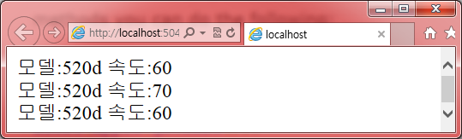
<!DOCTYPE html>
<html>
<body>
<script>
function Car(model, speed, color)
{
this.model=model;
this.speed=speed;
this.color = color;
this.brake = function () {
this.speed -= 10;
}
this.accel = function () {
this.speed += 10;
}
}
myCar = new Car("520d", 60, "red");
document.write("모델:" + myCar.model + " 속도:" + myCar.speed + "<br />");
myCar.accel();
document.write("모델:" + myCar.model + " 속도:" + myCar.speed + "<br />");
myCar.brake();
document.write("모델:" + myCar.model + " 속도:" + myCar.speed + "<br />");
</script>
</body>
</html>

Slide 8


기존 객체에 속성과 메소드를 추가할 수 있다.
생성자 함수는 변경할 필요가 없다.
즐겨 써도 좋을 기능은 아닌 듯!
빠르게 만들어 기능을 확인한 다음에 생성자로 정리하는 습관이 필요
myCar.turbo = true;
myCar.showModel = function() {
alert( "모델은 " + this.model + "입니다." )
}

Slide 9



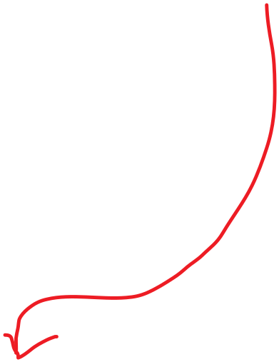
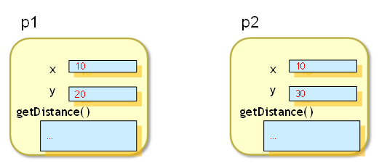
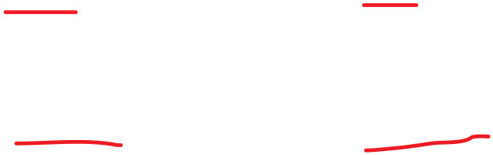
생성자 만으로 객체 생성 시 속성 및 메소드는 모든 객체에 각각 만들어짐
  메소드가 각각 있다고 해서 기능 오류는 없으나...
  객체 개수 증가 시 메모리 낭비 초래 = 비효율적임
일반 객체지향 언어에서 이의 해결책으로 클래스가 있으며, 자바스크립트에서는 프로토타입이 지원
function Point(xpos, ypos) {
this.x = xpos;
this.y = ypos;
this.getDistance = function () {
return Math.sqrt(this.x * this.x + this.y * this.y);
};
}
var p1 = new Point(10, 20);
var p2 = new Point(10, 30);
Data page, code page, prototype 각 용어 이해 필요

Slide 10
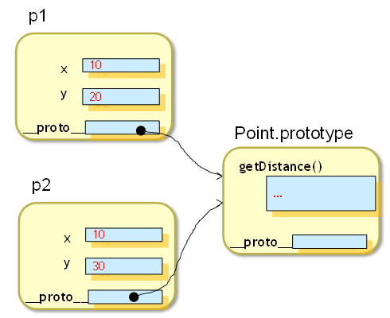


자바스크립트의 모든 객체들은 prototype이라는 숨겨진 객체를 가지고 있음
Prototype안에 메소드를 작성하면 각 객체에서 공유
메소드 정의 방식은 prototype을 명시적으로 기술하여야 하나, 활용 시는 객체 메소드 활용과 동일함
function Point(xpos, ypos) {
this.x = xpos;
this.y = ypos;
this.prototype.getX = function() {return this.x;}
}
Point.prototype.getDistance = function () {
return Math.sqrt(this.x * this.x + this.y * this.y);
};
var p1 = new Point(100, 200);
p1.getDistance();
속성 공유는
Point.prototype.SHARED = 10;

Slide 11

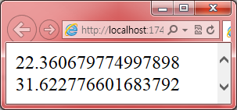
<!DOCTYPE html>
<html>
<body>
<script>
function Point(xpos, ypos) {
this.x = xpos;
this.y = ypos;
}
Point.prototype.getDistance = function (p) {
return Math.sqrt(this.x * this.x + this.y * this.y);
}
var p1 = new Point(10, 20);
var d1 = p1.getDistance();
var p2 = new Point(10, 30);
var d2 = p2.getDistance();
document.writeln(d1 + "<br />");
document.writeln(d2 + "<br />");
</script>
</body>
</html>

Slide 12


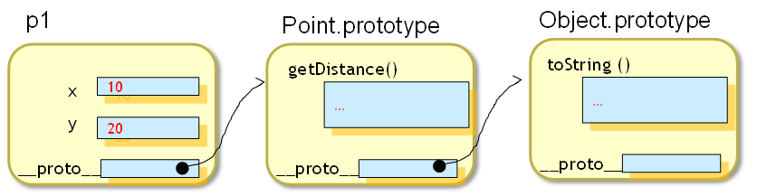
자바스크립트에서 속성이나 메소드를 참조하게 되면 다음과 같은 순서대로 찾는다.
  객체 안에 속성이나 메소드가 정의되어 있는지 체크한다.
  객체 안에 정의되어 있지 않으면 객체의 prototype이 속성이나 메소드를 가지고 있는지 체크한다.
  원하는 속성/메소드를 찾을 때까지 프로토타입 체인(chain)을 따라서 올라간다.
메소드 override 지원됨
예) Point.prototype.toString = function() {
return “x축 위치는 “ + this.x + “입니다.”;
}

Slide 13

String 객체
Date 객체
Array 객체
...

Slide 14

웹 프로그래밍에서 날짜를 다루는 작업이 상당함
Date 객체는 날짜와 시간 작업을 하는데 사용되는 가장 기본적인 객체
  생성자
    new Date() // 현재 날짜와 시간
    new Date(milliseconds) //1970/01/01 이후의 밀리초
    new Date(dateString)// 다양한 문자열
    new Date(year, month, date[, hours[, minutes[, seconds[,ms]]]])

Slide 15

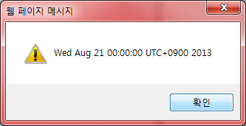
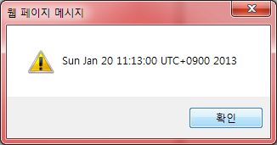
<script>
var d1 = new Date(2013, 7, 21, 0, 0, 0);
var d2 = new Date("January 20, 2013 11:13:00");
alert(d1);
alert(d2);
</script>

Slide 16



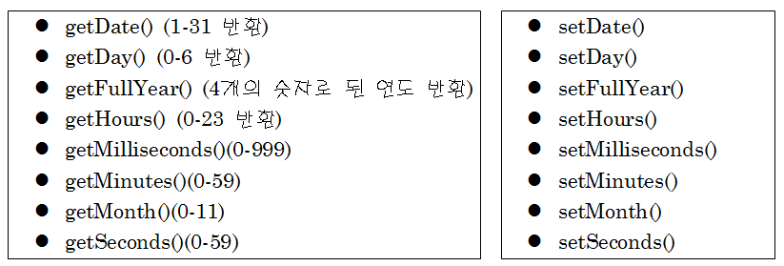

Slide 17
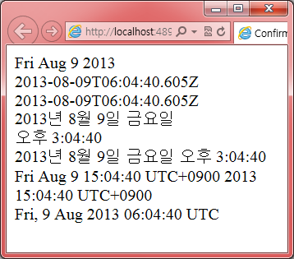
<script>
var today = new Date();
document.write(today.toDateString() + "<br>");
document.write(today.toISOString() + "<br>");
document.write(today.toJSON() + "<br>");
document.write(today.toLocaleDateString() + "<br>");
document.write(today.toLocaleTimeString() + "<br>");
document.write(today.toLocaleString() + "<br>");
document.write(today.toString() + "<br>");
document.write(today.toTimeString() + "<br>");
document.write(today.toUTCString() + "<br>");
</script>

Slide 18

<!DOCTYPE html>
<html>
<head>
<script>
function checkDate() {
var s = document.getElementById("pdate").value;
var pdate = new Date(s);
var today = new Date();
var diff = today.getTime() - pdate.getTime();
var days = Math.floor(diff / (1000 * 60 * 60 * 24));
if (days > 30) {
alert("교환 기한이 지났습니다.");
}
}
</script>
</head>

Slide 19
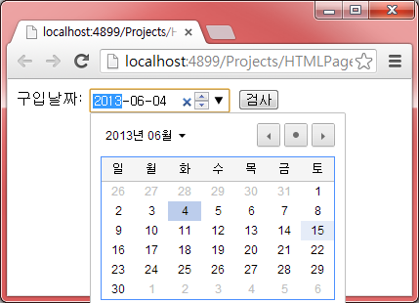
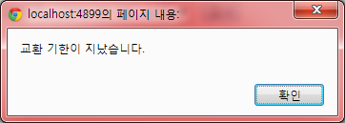
<body>
구입날짜:
<input type="date" id="pdate">
<button onclick="checkDate()">검사</button>
</body>
</html>

Slide 20

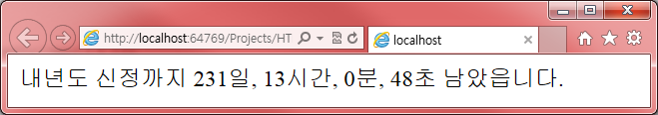
<div id='remaining'></div>
<script>
function datesUntilNewYear() {
var now = new Date();
var newYear = new Date('January 1, ' + (now.getFullYear() + 1));
var diff = newYear - now;
var milliseconds = Math.floor(diff % 1000);
diff = diff / 1000;
var seconds = Math.floor(diff % 60);
diff = diff / 60;
var minutes = Math.floor(diff % 60);
diff = diff / 60;
var hours = Math.floor(diff % 24);
diff = diff / 24;
var days = Math.floor(diff);
var outStr = '내년도 신정까지 ' + days + '일, ' + hours + '시간, ' + minutes;
outStr += '분, ' + seconds + '초' + ' 남았읍니다.';
document.getElementById('remaining').innerHTML = outStr;
// 1초가 지나면 다시 함수를 호출한다.
setTimeout("datesUntilNewYear()", 1000);
}
// 타이머를 시작한다.
datesUntilNewYear();
</script>

Slide 21

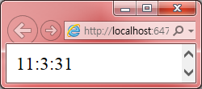
<div id='clock'></div>
<script>
function setClock() {
var now = new Date();
var s = now.getHours() + ':' + now.getMinutes() + ':' + now.getSeconds();
document.getElementById('clock').innerHTML = s;
setTimeout('setClock()', 1000);
}
setClock();
</script>

Slide 22

Number 객체는 수치형 값을 감싸서 객체로 만들어 주는 랩퍼(wrapper) 객체
  var num = new Number(7);
메소드
  toFixed([digits]) – 고정소수점 방식으로 변환
    var num = 123.456789;
    document.writeln(num.toFixed() + '<br>'); // 123
    document.writeln(num.toFixed(1) + '<br>'); // 123.5
  toPrecision([precision)) – 유효숫자 수 지정
    var num = 123.456789;
    document.writeln(num.toPrecision(1) + '<br>'); // 1e+2
  toString([radix]) – 진법 전환
    var num 255;
    document.writeln(num.toString(16) + '<br>'); // ff

Slide 23
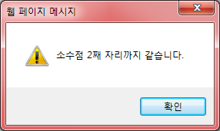
<script>
var count1, count2;
count1 = new Number(1.237);
count2 = 1.238;
if (count1.toFixed(2) === count2.toFixed(2))
alert("소수점 2째 자리까지 같습니다.");
</script>

Slide 24

속성
  length – 길이
  prototype
  constructor
메소드
  charAt()
  concat()
  indexOf()
  lastIndexOf()
  match()
  replace()
  search()
  slice() - subString() in Java
  ...
출력 시 폰트, 크기, 색상 등 Look&Feel 조정 메소드까지 제공

Slide 25
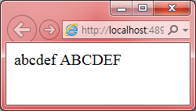
<script>
var s = 'aBcDeF';
var result1 = s.toLowerCase();
var result2 = s.toUpperCase();
document.writeln(result1); // 출력: abcdef
document.writeln(result2); // 출력: ABCDEF
</script>

Slide 26
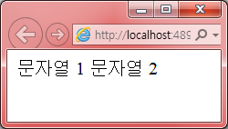
<script>
var s1 = " 문자열 1 ";
var s2 = " 문자열 2 ";
s3 = s1.concat(s2);
document.writeln(s3 + '<br>'); // “문자열 1 문자열 2“
</script>

Slide 27
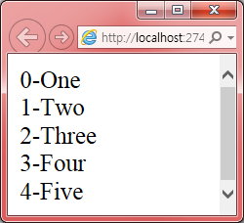
<script>
s = "One,Two,Three,Four,Five";
array = s.split(',');
for (i = 0; i < array.length; i++) {
document.writeln(i + '-' + array[i] + '<BR>');
}
</script>

Slide 28

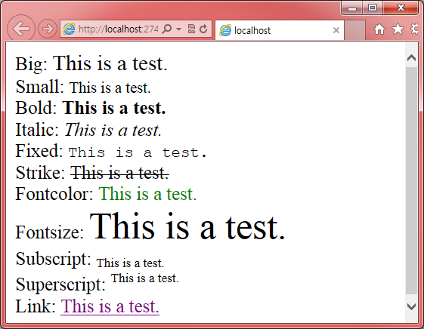
<script>
var s = "This is a test.";
document.write("Big: " + s.big() + "<br>");
document.write("Small: " + s.small() + "<br>");
document.write("Bold: " + s.bold() + "<br>");
document.write("Italic: " + s.italics() + "<br>");
document.write("Fixed: " + s.fixed() + "<br>");
document.write("Strike: " + s.strike() + "<br>");
document.write("Fontcolor: " + s.fontcolor("green") + "<br>");
document.write("Fontsize: " + s.fontsize(6) + "<br>");
document.write("Subscript: " + s.sub() + "<br>");
document.write("Superscript: " + s.sup() + "<br>");
document.write("Link: " + s.link("http://www.google.com") + "<br>");
</script>

Slide 29

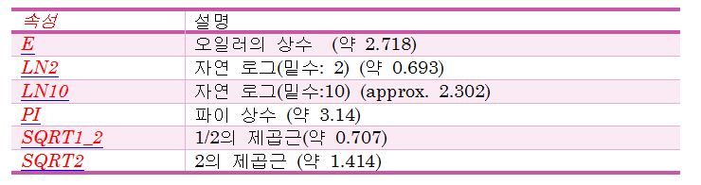
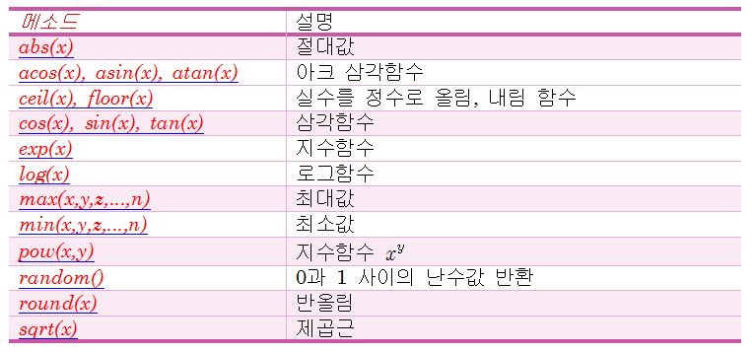

Slide 30


<html>
<head>
<script>
function calc(type) {
x = Number(document.calculator.number1.value);
if (type == 1)
y = Math.sin((x * Math.PI) / 180.0);
else if (type == 2)
y = Math.log(x);
else if (type == 3)
y = Math.sqrt(x);
else if (type == 4)
y = Math.abs(x);
document.calculator.total.value = y;
}
</script>
</head>

Slide 31
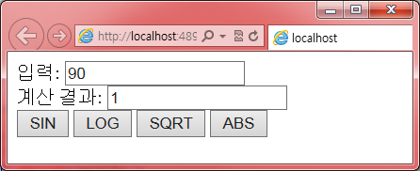
<body>
<form name="calculator">
입력: <input type="text" name="number1"><br />
계산 결과: <input type="text" name="total"><br />
<input type="button" value="SIN" onclick="calc(1);">
<input type="button" value="LOG" onclick="calc(2);">
<input type="button" value="SQRT" onclick="calc(3);">
<input type="button" value="ABS" onclick="calc(4);">
</form>
</body>
</html>

Slide 32

배열을 나타내는 객체
  var myArray = new Array();
  myArray[0] = "apple";
  myArray[1] = "banana";
  myArray[2] = "orange";
고객님 당황하셨어요?
  크기 자동 조절
    var ar = new Array(); ar[99] = "hi"; //배열에 할당되는 크기는 100개
  혼합 자료형 관리
    var ar = new Array(); ar[0] = "hi"; ar[1] = 10; ar[2] = new Date();
  크기 범위 이외 접근 시 예외 발생하지 않음
    단지 undefined 값이 나타남

Slide 33
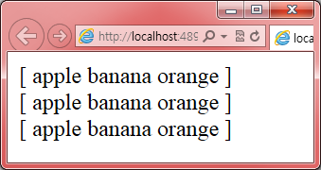
<html>
<head>
<script>
function printArray(a) {
document.write("[ ");
for (var i = 0; i < a.length; i++)
document.write(a[i] + " ");
document.write(" ] <br>");
}
var myArray1 = new Array();
myArray1[0] = "apple";
myArray1[1] = "banana";
myArray1[2] = "orange";
var myArray2 = new Array("apple", "banana", "orange");
var myArray3 = ["apple", "banana", "orange"];
printArray(myArray1);
printArray(myArray2);
printArray(myArray3);
</script>
</head>
<body>
</body>
</html>

Slide 34

속성
  length, prototype
메소드
  concat()
  indexOf()
  join()
  lastIndexOf()
  pop()
  push()
  shift()
  slice()
  sort()
  splice()

Slide 35
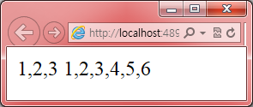
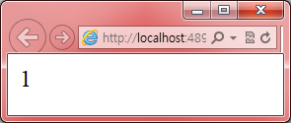
<script>
var x = [1, 2, 3];
var y = [4, 5, 6];
var joined = x.concat(y);
document.writeln(x); // 출력: 1,2,3
document.writeln(joined); // 출력: 1,2,3,4,5,6
</script>
<script>
var fruits = ["apple", "banana", "grape"];
document.writeln(fruits.indexOf("banana")); // 출력: 1
</script>

Slide 36
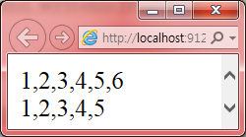
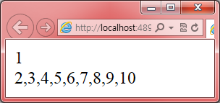
<script>
var numbers = [1, 2, 3, 4, 5];
numbers.push(6);
document.writeln(numbers + '<BR>'); // 출력: 1,2,3,4,5,6
item = numbers.pop();
document.writeln(numbers + '<BR>'); // 출력: 1,2,3,4,5,
</script>
Push() : 배열 맨 뒤에 삽입
Pop() : 배열 맨 뒤에서 꺼냄
<script>
var numbers = [1, 2, 3, 4, 5, 6, 7, 8, 9, 10];
var item = numbers.shift();
document.writeln(item + '<BR>'); // 출력: 1
document.writeln(numbers + '<BR>'); // 출력: 2,3,4,5,6,7,8,9,10
</script>
unshift() : 배열 맨 앞에서 추가
shift() : 배열 맨 앞에서 꺼냄

Slide 37
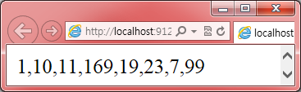
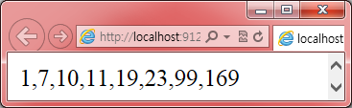
<script>
var myArray = [10, 7, 23, 99, 169, 19, 11, 1];
myArray.sort(); //1, 10, 11, 169, 19, 23, 7, 99
document.writeln(myArray);
</script>
알파벳 순서로 정렬
<script>
var myArray = [10, 7, 23, 99, 169, 19, 11, 1];
myArray.sort(function (a, b) { return a - b });
document.writeln(myArray);
</script>
수치값을 기준으로 정렬

Slide 38

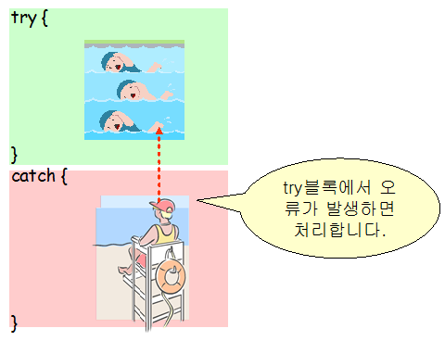
예외 처리 기법은 자바와 같다
자바스크립트에서의 예외 처리기는 try 블록과 catch 블록으로 이루어진다.
try
{
// 예외가 발생할 수 있는 코드
}
catch (변수)
{
// 예외를 처리하는 코드
}

Slide 39
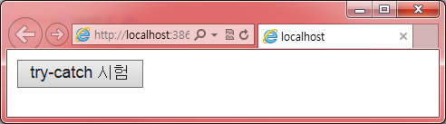
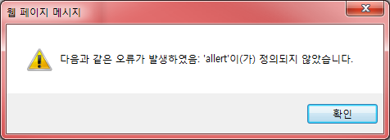
<!DOCTYPE html>
<html>
<head>
<script>
var msg = "";
function test() {
try {
allert("Hello World!");
}
catch (error) {
msg = "다음과 같은 오류가 발생하였음: " + error.message;
alert(msg);
}
}
</script>
</head>
<body>
<input type="button" value="try-catch 시험" onclick="test()" />
</body>
</html>

Slide 40

throw 문장은 개발자가 오류를 생성할 수 있도록 한다.
throw 문장을 사용하여서 오류 처리를 이용할 수도 있다.
  (예) 숫자 맞추기 게임

Slide 41
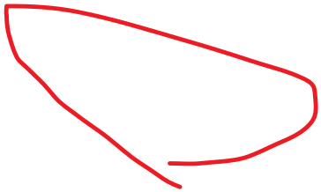

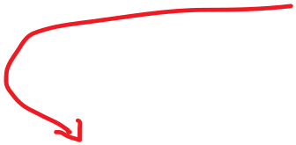
<!DOCTYPE html>
<html>
<body>
<script>
var solution = 53;
function test() {
try {
var x = document.getElementById("number").value;
if (x == "") throw "입력없음";
if (isNaN(x)) throw "숫자가 아님";
if (x > solution) throw "너무 큼";
if (x < solution) throw "너무 작음";
if (x == solution) throw "성공";
}
catch (error) {
var y = document.getElementById("message");
y.innerHTML = "힌트: " + error;
}
}
</script>

Slide 42
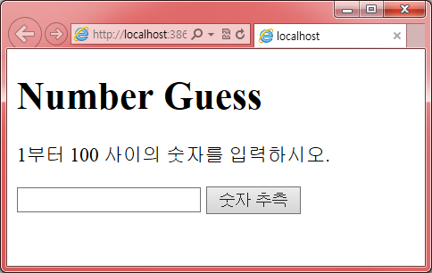
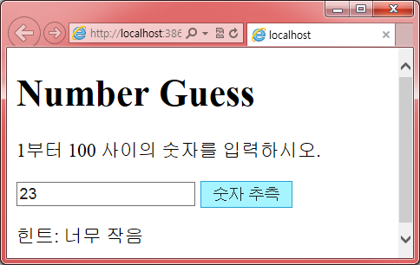
<h1>Number Guess</h1>
<p>1부터 100 사이의 숫자를 입력하시오.</p>
<input id="number" type="text">
<button type="button" onclick="test()">숫자 추측</button>
<p id="message"></p>
</body>
</html>

Slide 43



